Slide 1
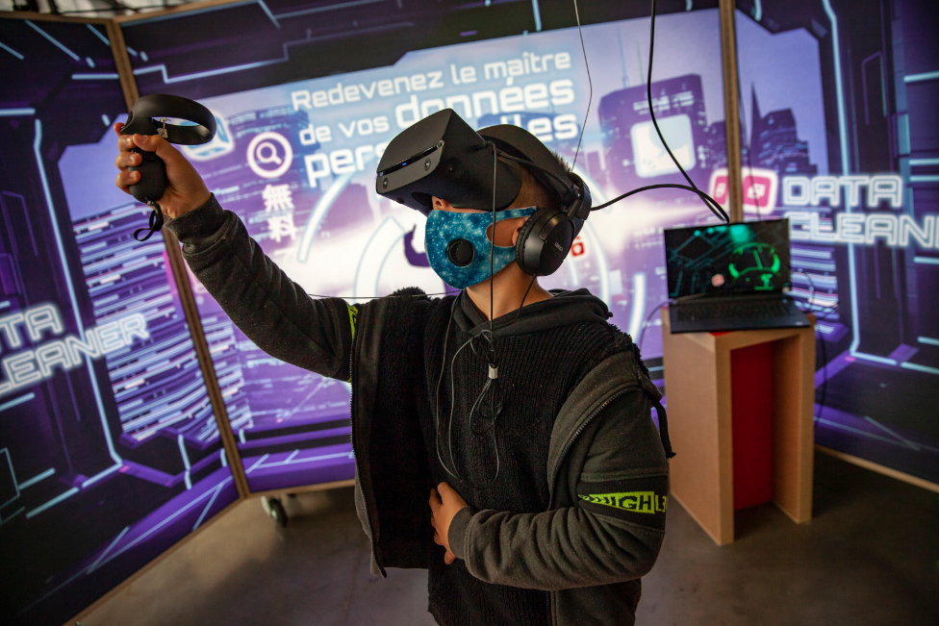
Dossier de presse
#NumériqueEthiqueTour fédéré par @MAIF
Le Numérique Ethique Tour fédéré par MAIF
pour favoriser un usage sécurisé et responsable du numérique
A compter du 14 septembre 2023, le Numérique Ethique Tour fédéré par MAIF entame une nouvelle saison en se déplaçant dans toute la France, à la rencontre des villes et des citoyens. Ce village numérique accessible gratuitement propose aux visiteurs de découvrir l’impact positif du numérique dans leur vie quotidienne, tout en les sensibilisant à ses risques et ses enjeux. Résolument au service de la médiation et de l’inclusion numériques, il se veut un véritable point de rencontre entre les publics éloignés du numérique et les acteurs locaux apporteurs de solutions.
Accompagner les usages numériques du grand public
Le Numérique Ethique Tour fédéré par MAIF va à la rencontre des publics dans tous les territoires. Depuis sa création, près de 200 communes l’ont déjà accueilli. Ce dispositif événementiel encourage l’acculturation des publics au numérique, notamment ceux qui en sont le plus éloignés. L'année dernière ce sont plus de 15 000 visiteurs qui l’ont visité.
.
L’objectif : faire découvrir à tous des dispositifs innovants et des services qui favorisent l’accès aux connaissances, encouragent les solidarités, aident à agir pour l’environnement et à éviter les risques. Au-delà de l’événement même, le Numérique Ethique Tour souhaite connecter les citoyens aux structures locales qui peuvent les accompagner sur le long terme, pour un usage maîtrisé et responsable du numérique. Cette démarche s'inscrit dans la raison d’être de MAIF et sa volonté d'œuvrer pour l'inclusion numérique et le mieux commun.
Le Numérique Ethique Tour fédéré par MAIF entend veiller à ce que le numérique reste profondément humain et éthique, afin qu’il contribue ainsi à :
> la construction d’une société plus solidaire
> une économie plus responsable
> la transition écologique
> l’éducation et la prévention
Cette structure modulable de 300 m2, écoconçue, à l’impact carbone réduit, fait étape dans une trentaine de villes de France entre septembre 2023 et juillet 2024.
Dossier de presse
1

Slide 2
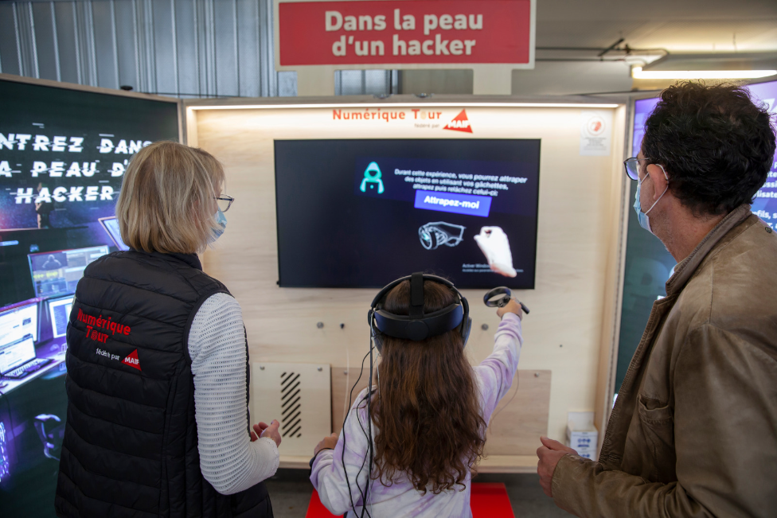
Dossier de presse
#NumériqueEthiqueTour fédéré par @MAIF
Des ateliers immersifs et participatifs
En lien avec des partenaires nationaux (Cybermalveillance.gouv, Internet sans crainte, COLORI…), les acteurs du territoire (conseillers numériques, startup, Maisons France Services, associations, structures sociales et culturelles…), le Numérique Ethique Tour fédéré par MAIF propose des animations, des formations et des contenus pédagogiques pour informer sur les bénéfices et les risques liés au numérique.
Pour mieux les appréhender, le village permet aux publics de vivre des expériences tout au long du parcours. Ils peuvent par exemple s’initier au codage informatique, décrypter le fonctionnement des moteurs de recherche, vivre une aventure en réalité virtuelle dans la peau d’un hacker, tester une surprenante selfie-box ou s’acculturer aux bons usages de leurs données personnelles.
Les ateliers MAIF :
Dans la peau d’un hacker : une expérience en réalité virtuelle pour comprendre les agissements des individus malintentionnés du web
Plateforme Numériqueethique.fr : un site pour se sensibiliser et s’acculturer aux enjeux du numérique
Data cleaner : une expérience en réalité virtuelle pour vous apprendre à contrôler vos données personnelles
Staying alive : l’application qui permet de sauver des vies
Solutions éducatives : assistance scolaire personnalisée
Atelier de coding pour les scolaires : initiation au logiciel Scratch
Le Bon Samaritain : un service destiné à améliorer la prise en charge des situations d’urgence avec l’aide de volontaires géolocalisés et alertés grâce à leur téléphone
Selfie box : photomaton où un simple selfie peut réserver bien des surprises
NumériQUIZ : quiz à faire seul ou en groupe pour confronter ses connaissances des usages numériques
Aux alentours par MAIF : un outil pour mieux connaitre les services et les risques environnementaux autour de chez soi grâce au numérique
Stop au harcèlement, en partenariat avec « Internet sans craintes » : une animation reprenant les héros Vinz et Lou pour susciter des discussions autour du harcèlement
Cyber reflexes (en partenariat avec Cybermalveillance.gouv) : se sensibiliser aux cyber reflexes grâce à des vidéos interactives pour savoir réagir face à la menace
Les Blue-bots : atelier d’initiation à la programmation pour les 4-7 ans avec le blue-bot, un petit robot auquel il faut donner les bonnes instructions pour le guider sur un parcours en évitant les dangers ou en suivant les étapes d’une action.
Le Numérique Ethique Tour fédéré par MAIF entend veiller à ce que le numérique reste profondément humain et éthique, afin qu’il contribue ainsi à :
> la construction d’une société plus solidaire
> une économie plus responsable
> la transition écologique> l’éducation et la prévention
Dossier de presse
2

Slide 3
Dossier de presse
#NumériqueEthiqueTour fédéré par @MAIF
Yves Pellicier
Président du groupe MAIF
« Le numérique est un véritable levier d’émancipation citoyenne au service de notre cohésion républicaine et sociale. Or près d’un français sur trois reste encore éloigné du numérique* soit 16 millions de personnes. Nous réaffirmons notre volonté d’aller à la rencontre de ces publics au cœur des territoires. Nous leur proposons de vivre une expérience pour appréhender les usages et enjeux du numérique, quel que soit leur niveau ou leur âge. »
* rapport 2022 de l’Agence nationale de la Cohésion des territoires
Philippe Tauvel
Responsable Engagement et Actions Sociétales du groupe MAIF
Les usages numériques se développent en même temps qu’ils se diversifient. Pour que chacun puisse mieux les maîtriser et non pas les subir, MAIF propose une douzaine d’animations. Certains stands sont itinérants, d’autres spécifiques à chaque ville étape afin que les visiteurs puissent découvrir la richesse des services proposés par les acteurs associatifs de leur territoire.
La plateforme Numériqueéthique.fr permet aux visiteurs de poursuivre l’expérience en ligne. Elle propose des contenus pour vous accompagner et décoder le numérique au quotidien. Les internautes y trouveront des fiches pratiques, des articles et interviews d’experts, des parcours d’informations, des quiz, des vidéos et des expériences à vivre et à télécharger pour s’acculturer et pour leurs usages numériques.
A propos de MAIF
6ème assureur automobile et 1er assureur du secteur associatif, MAIF couvre l’ensemble des besoins de plus de 4 millions de sociétaires (assurances de biens, prévoyance, santé, assistance, épargne, crédit…), pour un chiffre d’affaires de plus de 4,5 milliards d’euros en 2022. Régulièrement plébiscitée en matière de relation clients, MAIF est devenue en 2020 société à mission, avec pour raison d’être de porter une attention sincère à l’autre et au monde et de la placer au cœur de chacun de ses engagements et de ses actions.
Plus d’informations sur : entreprise.maif.fr
Contact Presse MAIF
presse-NET@maif.fr
Dossier de presse
3

